Slide 1
FACTEURS DECLENCHANTS DES CRISES EPILEPTIQUES
Epilepsy Society, Vancouver
Journal of Child Neurology;2015, Vol. 30(12) 1569-1573
Epilepsy & Behavior 6 (2005) 85–89
MMA

Slide 2
Y-A-T-IL DES FACTEURS DÉCLENCHANTS ET EST-CE FRÉQUENT?
Oui on retrouve, un facteur déclenchant est retrouvé dans 25-50% des cas.

Slide 3
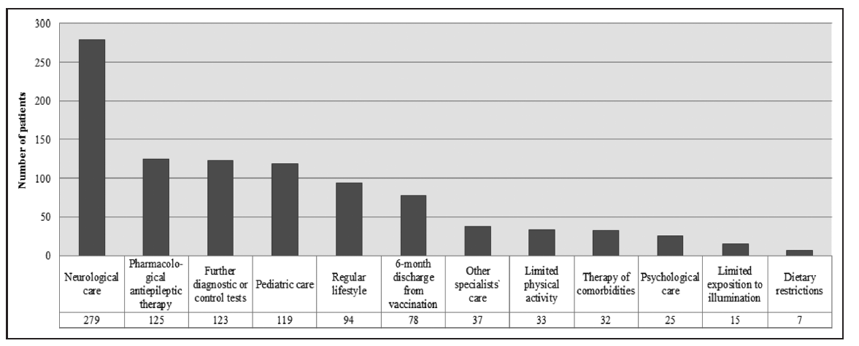
QUELLES RECOMMANDATIONS DONNEZ-VOUS AUX PARENTS?
Journal of Child Neurology;2015, Vol. 30(12) 1569-1573
EST-CE CORRECT ?

Slide 4
LES FLASHS LUMINEUX
QUELLES FACTEURS DECLENCHANTS CONNAISSEZ-VOUS?
L’ALCOOL
L’HYGIENE DE VIE
LE MANQUE
DE SOMMEIL
LA COMPLIANCE MEDICAMENTEUSE
LA FATIGUE
LA FIEVRE
LES FLASHS LUMINEUX
LES REGLES
LE SPORT
LE STRESS
LES INTERACTIONS MEDICAMENTEUSES
LESQUELS SONT FREQUENTS?

Slide 5
LES FLASHS LUMINEUX
FIÈVRE
OUI, mais ne pas confondre avec les convulsions fébriles de l’enfance qui ne sont généralement pas de l’épilepsie…
LE SOMMEIL/STRESS/FATIGUE
Le manque de sommeil et par extension le stress et la fatigue (qualité du sommeil).
Certaines crises d’épilepsies sont déclenchées par les phases d’endormissement ou de réveil.
MÉDICAMENTS/DROGUES
Cocaine, les ectasy
Alcool ? Pas prouvé => effet probablement par diminution de la quantité/qualité du sommeil (nuit blanche).
Intercation médicamenteuse: ex: Ac.valproïque (Depakine®) + carbapénemes ou méfloquine = êtaux ou Clobazam (Urbanyl®) + macrolides= êtaux et inducteurs enzymatiques (phénytoine, rifampicine, carbamazépine, etc…).
Caféine, thé ? Non au contraire, cela diminue le seuil épileptique.

Slide 6
LES FLASHS LUMINEUX
LES RÉGLES CHEZ LA FEMME
Par rétention d’eau ?
Plus fréquent pour les crises partielles.
L’OUBLI DE LA PRISE D’ANTIÉPILEPTIQUE
Compliance (adolescence)
Diminution d’absorption (vomissements, diarrhées).
ÉCLAIRS DE LUMIÈRE ET CLIGNOTEMENTS LUMINEUX
Rare, épilepsie héréditaires et surtout dans l’enfance
L’EEG montre chez ces patients un aspect typique lors de la stimulation lumineuse.

Slide 7
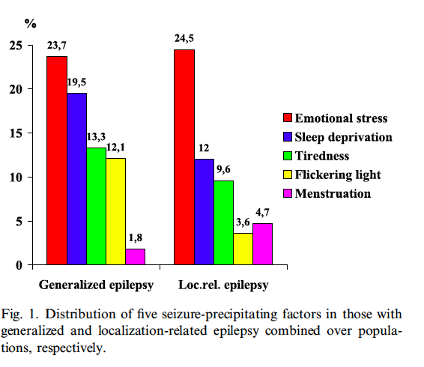
LES FLASHS LUMINEUX
Epilepsy & Behavior 6 (2005) 85–89

Slide 8
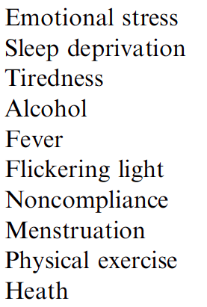
18-24%
36-63%
5-18%
9-12%
4-9%
3-7%
2-9%
2-7%
1-5%
0-6%
Journal of Child Neurology;2015, Vol. 30(12) 1569-1573

